Slide 1

INGENIERÍA EN SISTEMAS COMPUTACIONALES
Sistema experto
Integrantes:
David Guadalupe Maldonado
Magally Macías ramos
Edgar Jahir viveros García

Slide 2
agenda
Introducción
Sistema experto
¿Qué son los sistemas expertos?
Características
Componentes de un sistema experto
Tipos de sistemas expertos
Ventajas
Desventajas
Áreas de aplicación
Aplicación de sistema experto
Proceso de cuestionamiento
Impresión de resultado
Base de conocimiento empleada
Botón de desarrolladores
Sistema experto
Conclusión
Referencias bibliográficas

Slide 3
introducción
Los sistemas expertos son programas que reproducen el proceso intelectual de un experto humano en un campo particular, pudiendo mejorar su productividad, ahorrar tiempo y dinero, conservar sus valiosos conocimientos y difundirlos más fácilmente.
En la actualidad existe un campo dentro de la inteligencia artificial al que se le atribuye esa facultad: el de los sistemas expertos. Estos sistemas permiten la creación de máquinas que razonan como el hombre, restringiéndose a un espacio de conocimientos limitado. En teoría pueden razonar siguiendo los pasos que seguiría un experto humano para resolver un problema concreto. Este tipo de modelos de conocimiento por ordenador ofrece un extenso campo de posibilidades en resolución de problemas y en aprendizaje.

Slide 4
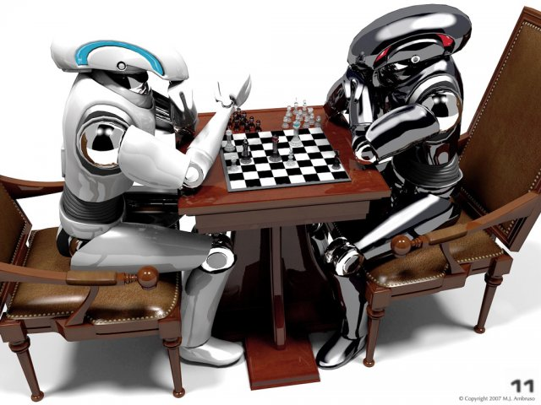
Sistema experto
Durante años la actividad de la Inteligencia Artificial estuvo dedicada a las investigaciones teóricas y al desarrollo de experimentos a través de programas que demostraran “actitudes inteligentes”, con estos programas se pretendía que la máquina jugara ajedrez, demostrara teoremas matemáticos, etc.

Slide 5
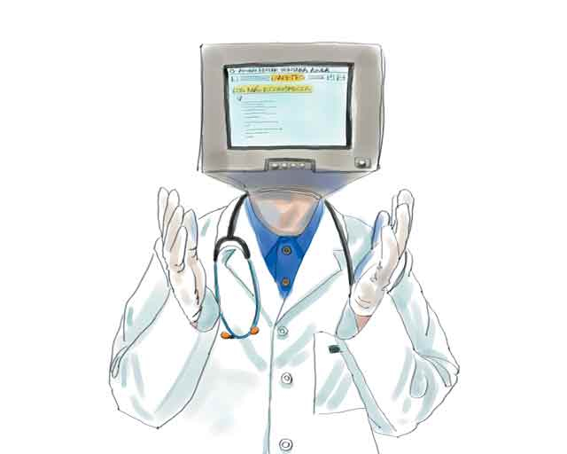
Sistema experto
No fue hasta los años 70 que surgió un nuevo paradigma en la Inteligencia Artificial “los Sistemas Expertos”, cuya función es desarrollar trabajos similares a los que desarrollaría un especialista en un área determinada, la idea es que estos sistemas sirvan de apoyo a los especialistas en un “dominio” de aplicación específico.

Slide 6
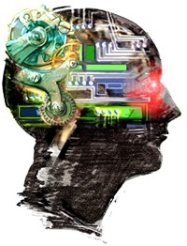
¿Qué Son los sistemas expertos?
Es una rama de la Inteligencia artificial, son sistemas informáticos que simulan el proceso de aprendizaje, de memorización, de razonamiento, de comunicación y de acción en consecuencia de un experto humano en cualquier rama de la ciencia.

Slide 7

Características
Para que un sistema actúe como un verdadero experto, es deseable que reúna, en lo posible, lo más importante de las características de un experto humano, esto es:
Habilidad para adquirir conocimiento.
Fiabilidad, para poder confiar en sus resultados o apreciaciones.
Solidez en el dominio de su conocimiento.
Capacidad para resolver problemas.

Slide 8
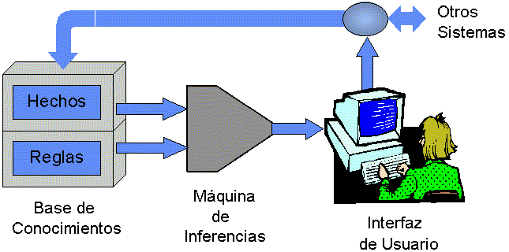
Componentes de un sistema experto
Separan conocimientos (reglas y hechos) y el procesamiento; se le añade un interfase de usuario y un componente explicativo; los siguiente componentes pueden estar estructurados de formas muy variadas.
Base de conocimientos: Contiene el conocimiento de los hechos y las experiencias de los expertos en un dominio determinado
Mecanismo de inferencia: Puede simular la estrategia de solución de un experto

Slide 9

Tipos de sistemas expertos
Basados en reglas: Aplicando reglas heurísticas apoyadas generalmente en lógica difusa para su evaluación y aplicación.
Basados en casos CBR (Case Based Reasoning): Aplicando el razonamiento basado en casos, donde la solución a un problema similar planteado con anterioridad se adapta al nuevo problema.
Basados en redes: Aplicando redes bayesianas, basadas en estadística y el teorema de Bayes.

Slide 10

Ventajas
Producción y productividad mayores. Pueden trabajar más rápido que lo humanos. Están disponibles ininterrumpidamente de día y noche, ofreciendo siempre su máximo desempeño. Pueden duplicarse ilimitadamente, i.e. tener tantos de ellos como se requieran.
Mayor calidad: Dan la probabilidad de aumentar la calidad proporcionando asesoría consistente y reduciendo las tasas de error.
Operación en entornos peligrosos. Muchas tareas requieren que los seres humanos operen en entornos hostiles y peligrosos.

Slide 11

Desventajas
Tienen una noción muy limitada acerca del contexto de problema, i.e. no pueden percibir todas las cosas que un experto humano puede apreciar de un situación.
Pueden existir decisiones que sólo son de competencia para un ser humano y no una máquina.
No saben como subsanar sus limitaciones, no son capaces de trabajar en equipo o investigar algo nuevo.
Son muy costosos de desarrollar y mantener.

Slide 12
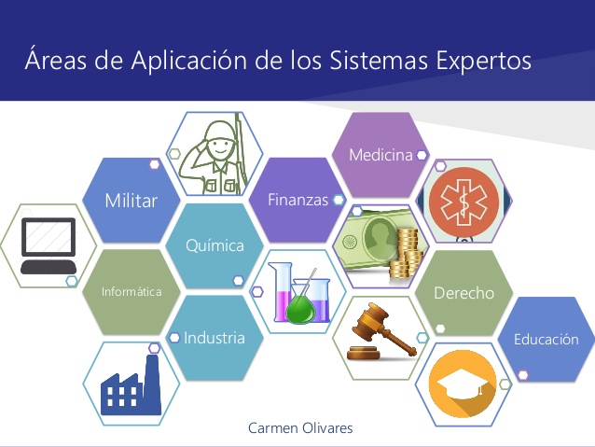
Áreas de aplicación
Militar
Informática
Telecomunicaciones
Química
Derecho
Aeronáutica
Geología
Arqueología
Agricultura
Electrónica
Transporte
Educación
Medicina
Industria
Finanzas y Gestión
Turismo

Slide 13

Aplicación del sistema experto
En el presente punto se ejemplificará el desarrollo de un sistema experto en el cual mediante preguntas se procede a adivinar la mascota en la que se esté pensando, cabe destacar que el sistema experto solo funciona con las macotas que ya conoce, en la siguiente imagen se muestra la interfaz en la cual se comenzará con el proceso para adivinar la mascota en la que se piensas.

Slide 14
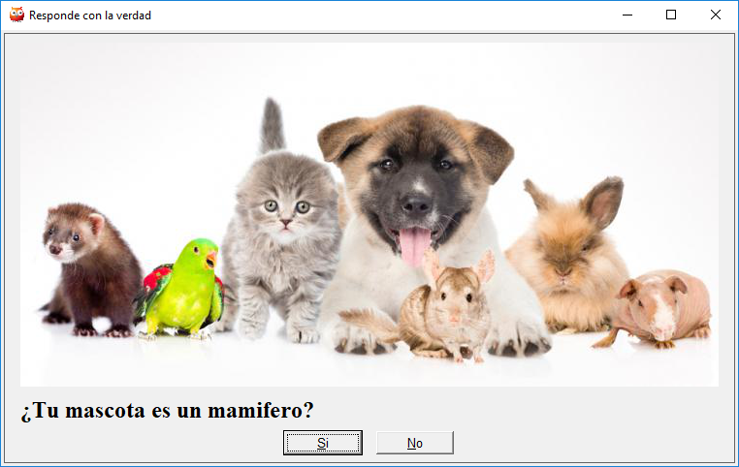
Proceso de cuestionamiento
Una vez seleccionado el botón de iniciar se comenzará a realizar el cuestionamiento que permitirá al sistema llegar a la conclusión de en qué mascota se está pensando.

Slide 15
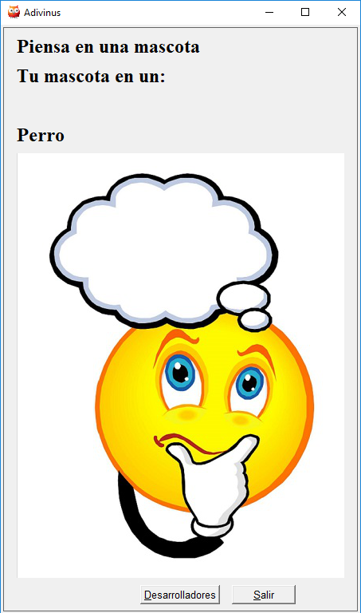
Impresión de resultado
Una vez encontrada la mascota en l a que se piensa se procede a mostrar el resultado en la interfaz principal, el resultado se mostrará en una pequeña area que se encuentra sobre el fondo de la interfaz como se puede apreciar en la siguiente imagen.

Slide 16
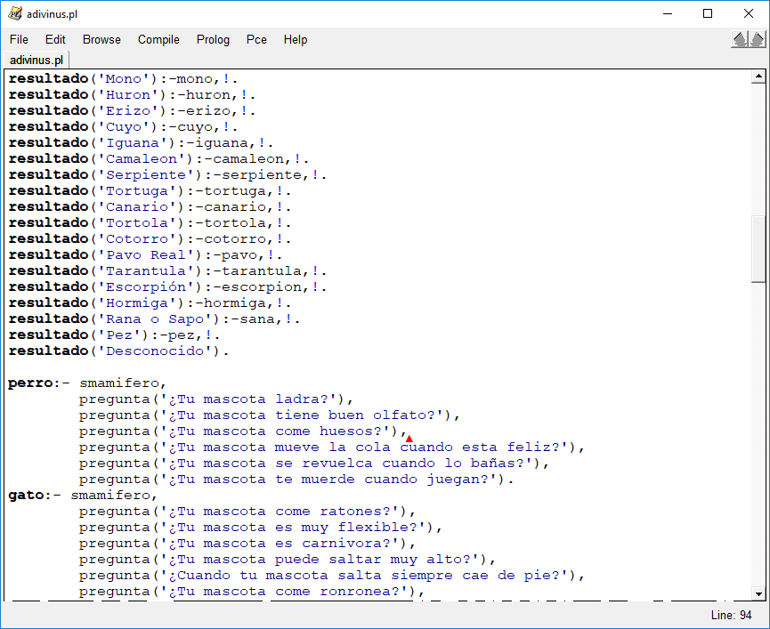
Base de conocimiento empleada

Slide 17
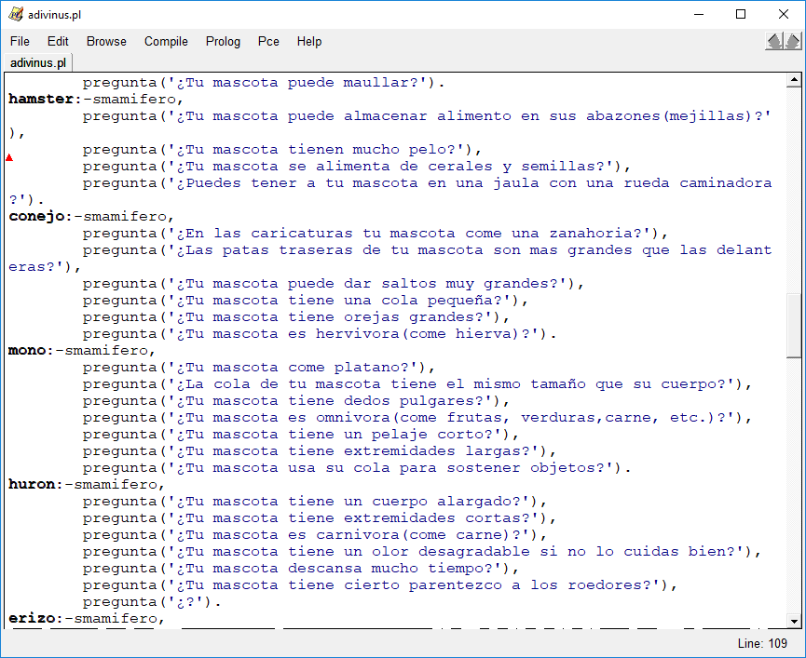
Base de conocimiento empleada

Slide 18
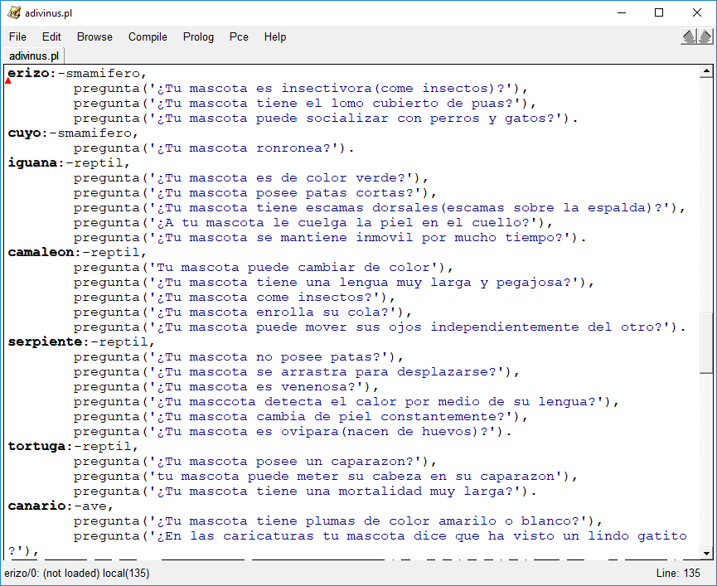
Base de conocimiento empleada

Slide 19
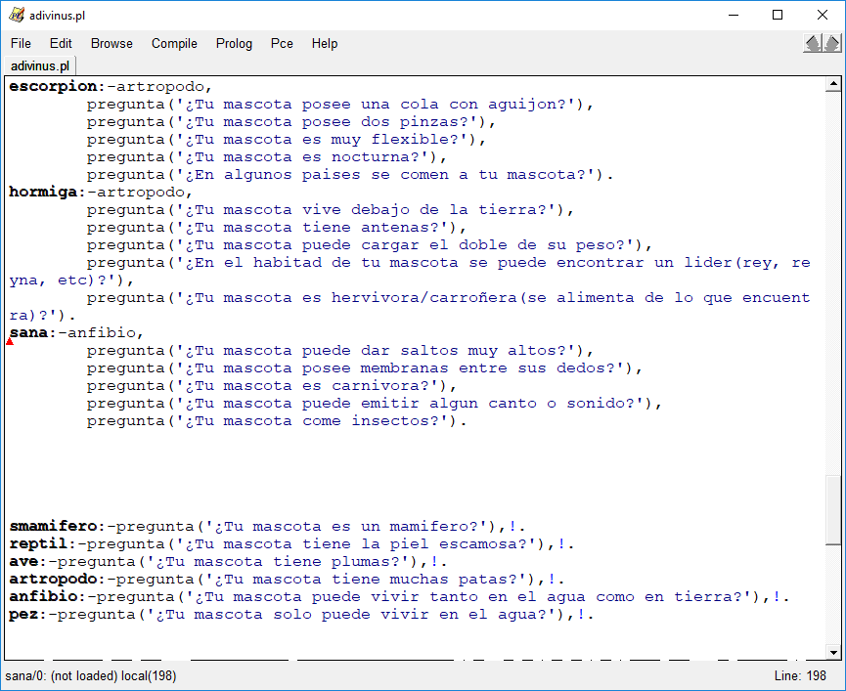
Base de conocimiento empleada

Slide 20
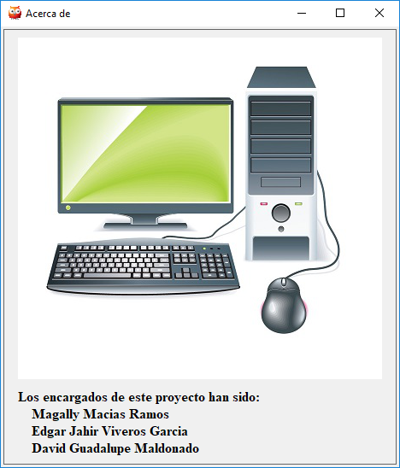
Botón de desarrolladores
Al oprimir el botón de desarrolladores, se mostrarán los nombres de los desarrolladores a cargo del proyecto.

Slide 21
Sistema experto
En el presente apartado se mostrará un enlace para realizar la ejecución del sistema experto y verificar el funcionamiento de este.
adivinus.pl

Slide 22
Conclusión
Mediante el desarrollo de los sistemas expertos se puede dar pauta a una gran cantidad de opciones, entre las cuales se encuentran la creación de herramientas que ayuden a expertos en la detección de diversos casos, así como la generación de aplicaciones de entretenimiento basados en conceptos de inteligencia artificial, al llevar este conocimiento a la practica se pueden identificar como cada uno de los apartados de un sistema experto funcionan y la importancia de cada uno de ellos para el correcto funcionamiento del sistema desarrollado.

Slide 23
Referencias bibliográficas
Ecured. (2018). Sistemas expertos. 29/11/2018, de Ecured Sitio web: https://www.ecured.cu/Sistemas_expertos
Anonimo. (Desconocido). Introducción a los Sistemas Expertos. 29/11/2018, de Anonima Sitio web: http://www.profesormolina.com.ar/tecnologia/robotica/sist_exp.htm
Alejandro Madruga. (2007). ¿Que es un sistema experto?. 29/11/2018, de Soy un cibernético Sitio web: https://cibernetico.org/2007/03/09/%C2%BFque-es-un-sistema-experto/
Desconocido. (2016). Los conceptos de sistemas expertos y redes neuronales artificiales. 29/11/2018, de tehnar Sitio web: https://tehnar.net.ua/es/ponyatiya-ekspertnoy-sistemyi-i-iskusstvennoy-neyroseti/

